Slide 1
Аутсорсинг технической поддержки
Вопросы внедрения и эксплуатации
Кильдеев Ильдус Рустамович
http://www.ipnoc.ru
г. Саранск

Slide 2
Причины использования аутсорсинга
экономические

Slide 3
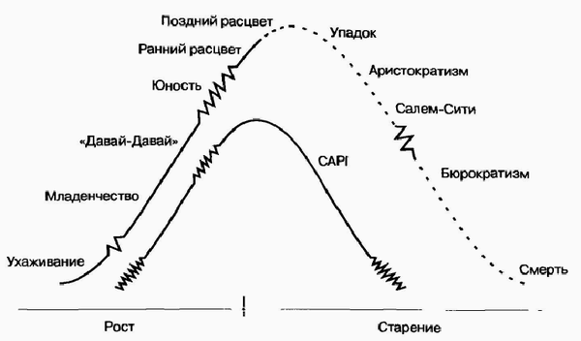
Кому это надо ?

Slide 4
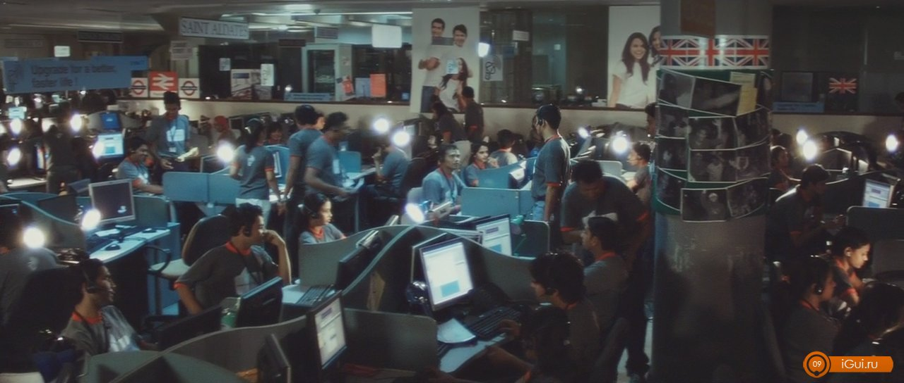

Slide 5


Slide 6
Бюджет ISP

Slide 7
Бюджет ISP

Slide 8
Бюджет ISP

Slide 9
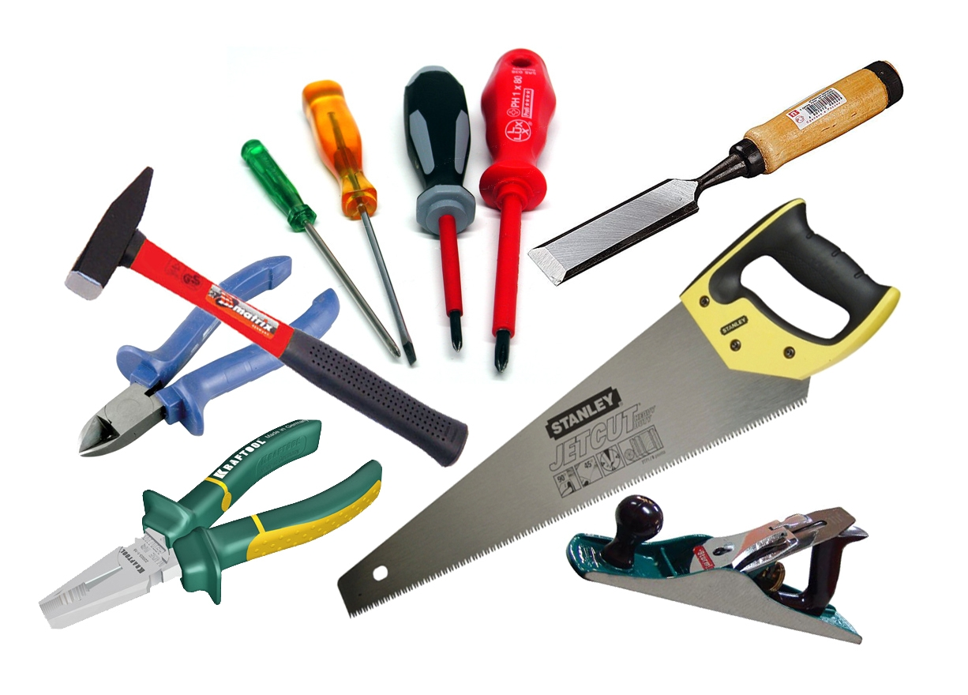
Инструменты
Обзор решений для оптимального взаимодействия HQ оператора связи и техподдержки

Slide 10
OSS/BSS
Основная система – биллинг!!!
Netup
BG billing
Lanbilling
Ideco (Carbon)
и др.

Slide 11
OSS/BSS
Биллинг
Netup
BG billing
Lanbilling
Ideco (Carbon)
и др.
Мониторинг
Nagios
Zabbix
Zenoss
Cacti
Dude

Slide 12
Trouble Ticket/ Order management
Request Tracker (bestpractical.com)
OTRS
самописная система
Userside

Slide 13
Оценка качества услуги аутсорсинга
Количество/продолжительность вх. Вызовов
Количество заведенных заявок общее и отношение к эскалированным заявкам
Среднее время обработки вызова
Загруженность линий
Количество вызовов в очереди
Среднее время ожидания
….

Slide 14
Call center hard/soft
Asterisk
OKTell
Infinity
Welltime
Tango telecom
Cisco Call manager
Avaya IP Office/ Aura
Naumen Contact Center

Slide 15
Что нужно провайдеру от техподдержки ???

Slide 16
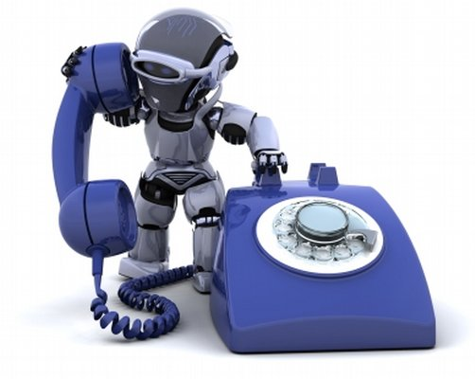
1. Быстрый дозвон до «живого человека»

Slide 17
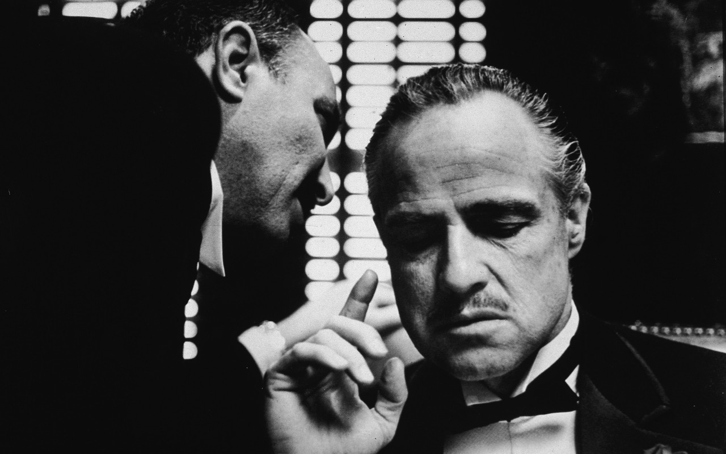
2. Одна проблема – один входящий вызов!

Slide 18

3. По окончании разговора у собеседника должны быть положительные эмоции

Slide 19

даже у него!

Slide 20
Спасибо за внимание
С уважением, команда IPNOC.RU

